Slide 1
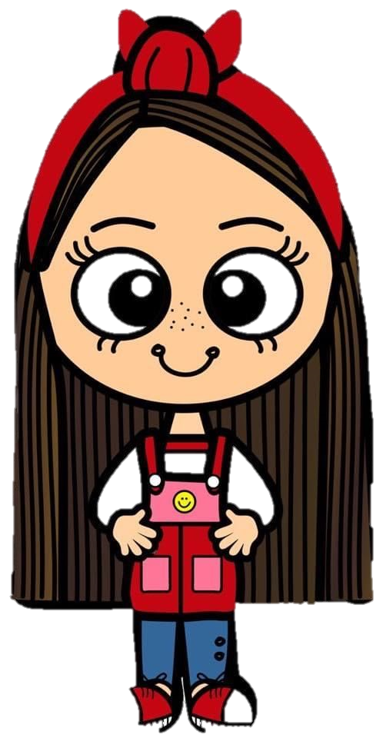
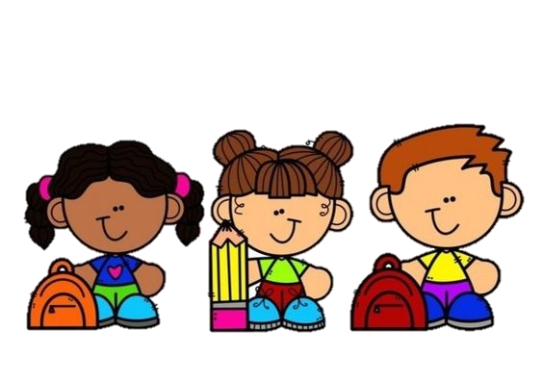
Escuela Normal de Educación Preescolar
Nombre del estudiante normalista: María Guadalupe Morales Mendoza.
Grado: 4to Sección: “C” Número de Lista: 17
Institución de Práctica: Jardín de Niños “Juan Enrique Pestalozzi”
Clave: 05DJN0120O Zona Escolar: 121 Grado en el que realiza su práctica: 3ero “B”
Nombre del Profesor(a) Titular: Zenia Esther Zul Varela.
Total de alumnos: 32 Niños: 15 Niñas: 17
Periodo de Práctica: 14 al 23 de Marzo 2023
Modalidad: Presencial

Slide 2
Situación Didáctica
Bienvenida
Primavera
13 al 23 de Marzo 2023

Slide 3
Campo/área de desarrollo. | Aprendizajes fundamentales | Materiales
Lenguaje y comunicación | Expresa con eficacia sus ideas acerca de diversos temas y atiende lo que se dice en interacción con otras personas. | Cartulina Plastilina Libro de apoyo Presentación de power point Juego interactivo Bocina Computadora Proyector Videos Colores Palo de madera Vasos Pintura Pincel
Pensamiento matemático | Compara, iguala y clasifica colecciones con base en la cantidad de elementos. Relaciona el número de elementos de una colección con la sucesión numérica escrita, del 1 al 30.
Educación socioemocional | Convive, juega y trabaja con distintos compañeros Reconoce cuando alguien necesita ayuda y la proporciona.
Educación física | Reconoce las características que lo identifican y diferencian de los demás en actividades y juegos.
Exploración y conocimiento del mundo | Describe y explica las características comunes que identifica entre seres vivos y elementos que observa en la naturaleza
Artes | Reproduce esculturas y pinturas que haya observado

Slide 4
Lunes 13 de Marzo 2023 | Martes 14 de Marzo 2023 | Miércoles 15 de Marzo 2023 | Jueves 16 de Marzo 2023 | Viernes 17 de Marzo 2023
Suspensión de labores junta sindical | Rutina de activación Actividades de registro de fecha de asistencia conteo y juegos matemáticos con la asistencia Actividades de la primavera Música Ensayo para el evento de la primavera Actividades de la primavera | Rutina de activación Actividades de registro de fecha de asistencia conteo y juegos matemáticos con la asistencia Actividades de la primavera Educación Física Ensayo para el evento de la primavera Actividades de la primavera | Rutina de activación Actividades de registro de fecha de asistencia conteo y juegos matemáticos con la asistencia Actividades de la primavera Ensayo para el evento de la primavera Actividades de la primavera | Asesoría de Titulación

Slide 5
Rutina
Registro de fecha y asistencia
Responde las siguientes preguntas ¿Cómo esta el clima hoy? ¿hace frio, calor? ¿Cómo se ven los arboles? ¿Cómo se ven sus ramas? ¿Qué son las estaciones del año? Se le hace mención que la naturaleza cambia de acuerdo a cada estación del año.
Responde las siguientes preguntas de las estaciones del año ¿Cómo son los arboles? ¿las flores? ¿Que pasa en la naturaleza en cada estación? ¿Cómo se visten las personas según la estación del año?
Observa con atención el video “El año y las 4 estaciones. el movimiento de traslación” https://bit.ly/3JzbyXW, platica sobre lo que trato el video
En cuatro equipos realiza un dibujo según la estación que le allá tocado y platica con el resto de sus compañeros sobre la estación que realizo
Platica sobre la estación en la que estamos y la que esta por iniciar
Ensayo para el evento de la primavera
En plenaria comenta con sus compañeros que fue lo que realizo durante el día y contesta ¿Cual de las actividades fue la que le gusto mas y porque?
Martes 14 de Marzo 2023

Slide 6
Rutina
Registro de fecha y asistencia
Contesta las siguientes preguntas ¿Qué hay en la primavera? ¿Que sucede con las flores y frutas? ¿Qué colores ven en la primavera? ¿Cómo es el clima en la primavera? ¿Qué ropa utilizamos en primavera?
Observa el video La primavera y comenta lo que observo
Escucha con atención el cuento del cuerpoespin primavera y contesta preguntas referente a el, elabora dibujo sobre el cuento
Clase de Educación Física
Ensayo del evento de la primavera
Moldea con ayuda de imágenes personajes de la primavera con plastilina
Canta la canción de las galletas y al que le toque menciona lo que se estuvo realizando en el y contesta ¿Cual de las actividades fue la que le gusto mas y porque?
Miércoles 15 de Marzo 2023

Slide 7
Rutina
Registro de fecha y asistencia
Cuestionar a los alumnos si saben lo que son las adivinanzas ¿ Preguntar a los alumnos si les gustaría jugar a las adivinanzas?
Observa la presentación y juega a las adivinanzas
Realiza la hoja de trabajo uniendo el dibujo con la adivinanza
Ensayo del evento de la primavera
Resuelve problemas de comparaciones y clasifica colecciones
Participa en el juego interactivo
Contesta la pagina 47 de su libro Preescolar 3 Libro de actividades
En plenaria comenta con sus compañeros que fue lo que realizo durante el día y contesta ¿Cual de las actividades fue la que le gusto mas y porque?
Jueves 16 de Marzo 2023

Slide 8
Lunes 20 de Marzo 2023 | Martes 21 de Marzo 2023 | Miércoles 22 de Marzo 2023 | Jueves 23 de Marzo 2023 | Viernes 24 de Marzo 2023
Suspensión programada de labores | Rutina de activación Actividades de registro de fecha de asistencia conteo y juegos matemáticos con la asistencia Actividades Benito Juárez Música Ensayo para el evento de la primavera Actividades de la primavera | Rutina de activación Actividades de registro de fecha de asistencia conteo y juegos matemáticos con la asistencia Actividades de la primavera Educación Física Ensayo para el evento de la primavera Actividades de la primavera | Rutina de activación Actividades de registro de fecha de asistencia conteo y juegos matemáticos con la asistencia Actividades de la primavera Ensayo para el evento de la primavera Actividades de la primavera | Asesoría de Titulación

Slide 9
Rutina
Registro de fecha y asistencia
Cuestionar a los alumnos si saben porque no asistieron el día de ayer, platicar acerca de Don Benito Juárez
Escucha un cuento sobre Benito Juárez y platica lo que paso en el cuento
Realiza la Hoja de Don Benito Juárez
Ensayo festival de la primavera
Contesta las siguientes preguntas conocen las flores?,¿Qué tipo de flores conoces?
¿Cómo son las flores?,¿En dónde encuentras flores?,¿En nuestro kínder podemos encontrar flores? ¿en dónde?
Observa el video “Partes de una planta”
Pasa al pizarrón a señalar y colocar el nombre de cada parte de la planta
Realiza la hoja de trabajo de las partes de la planta
Participa en el Juego interactivo
Canta la canción de las galletas y al que le toque menciona lo que se estuvo realizando en el y contesta ¿Cual de las actividades fue la que le gusto mas y porque?
Martes 21 de Marzo 2023

Slide 10
Rutina
Registro de fecha y asistencia
Recordar lo que estuvimos viendo el día de ayer
Escucha con atención una breve historia sobre los cuidados que necesitan las plantas, responde a las siguientes preguntas ¿Que harías para poder recuperar a esa plantita?
¿Cuáles son los cuidados que debemos tener con las plantas? ¿Qué necesitan las plantas para poder crecer?
Observa el siguiente video Sésamo: Elmo y Abby riegan una planta https://bit.ly/3Fg5GR1
Observa los dibujos del aire, tierra, agua y sol se menciona que estas son las principales cosas que necesitan las plantas para poder vivir.
Educación Física
Ensayo festival de la primavera
Elabora una planta con lo que necesita para poder crecer.
En plenaria comenta con sus compañeros que fue lo que realizo durante el día y contesta ¿Cual de las actividades fue la que le gusto mas y porque?
Miércoles 22 de Marzo 2023

Slide 11
Rutina
Registro de fecha y asistencia
Elabora una pintura de la primavera en su cuaderno de artes
Realiza hoja de trabajo contando las flores
Observa el video LA MARIPOSA Y SU CICLO DE VIDA https://bit.ly/403hEVZ
Ensayo festival de la primavera
Realiza su hoja de trabajo
En plenaria comenta con sus compañeros que fue lo que realizo durante el día y contesta ¿Cual de las actividades fue la que le gusto mas y porque?
Jueves 23 de Marzo 2023

Slide 12
Rubrica de evaluación del 13 al 23 de Marzo 2023
Campo / Área | O.C.1 | O.C 2 | Aprendizaje esperado:
Exploración y Comprensión del Mundo Natural y Social | Mundo Natural | Exploración de la Naturaleza | Describe y explica las características comunes que identifica entre seres vivos y elementos que observa en la naturaleza.
Logrado | En proceso |  | Requiere apoyo
Logra expresar características de animales, platas y objetos de la naturaleza, identifica semejanzas y diferencias, así como lo relaciona con su actuar diario. | Logra expresar algunas características de los seres vivos, y platica un suceso que lo asocie. |  | Aun se le dificulta expresar características de los seres vivos, solo logra mencionar el nombre o lugar del ser vivo.

Slide 13
Rubrica de evaluación del 13 al 23 de Marzo 2023
Campo / Área | O.C.1 | O.C 2 | Aprendizaje esperado:
Lenguaje y Comunicación | Oralidad | Conversación | Expresa con eficacia sus ideas acerca de diversos temas y atiende lo que se dice en interacción con otras personas.
Logrado | En proceso |  | Requiere apoyo
Es expresiva y logra compartir ideas y puntos de vista de manera clara y concisa, sigue la lógica de las conversaciones e interacciones con sus compañeros. | Expresa ideas sobre diferentes temas que se le cuestionan, está en proceso de confrontar ideas con sus compañeros. |  | Se muestra atento a los temas y aportaciones de sus compañeros, está en proceso de expresar sus ideas y puntos de vista.

Slide 14
Rubrica de evaluación del 13 al 23 de Marzo 2023
Campo / Área | O.C.1 | O.C 2 | Aprendizaje esperado:
Pensamiento Matemático | Número, Algebra y Variación | Número | . Compara, iguala y clasifica colecciones con base en la cantidad de elementos.
Logrado | En proceso |  | Requiere apoyo
Logra agrupar objetos y cantidades de acuerdo a las cantidades propuestas y las compara e iguala | Logra comparar cantidades de objetos, aun esta en proceso de clasificar e igualar. |  | Agrupa objetos por color y tamaño, sin embargo, no logra clasificar o igualar por cantidades propuestas

Slide 15
Adecuaciones: A los alumnos, Regina, Andrea, Angela, Montse se les da la indicación de que lean las indicaciones del juego interactivo.
En la actividad de contar flores se adecua la actividad: 1 al 10 a los alumnos, Juan Daniel, Oliver, Marijose, Emilio, Carlos, Ximena, Maria Fernanda, Angel
1 al 20 a los alumnos: Olivia, Fatima, Fernanda, Iker, Mateo Fco, Job, Paulo, Nicolle, Máximo, Hector, Maleny, Harley
1 al 30: Regina, Andrea, Monse, Eduardo, Karol, Cristian, Carla, Abraham, Angela, Ana Sofia
Observaciones
María Gpe Morales Mendoza Zenia Esther Zul Varela
Firma del estudiante normalista Firma del profesor titular
Elena Monserrat Gámez Cepeda
Firma del docente de la normal
Trayecto formativo de Práctica profesional

